Slide 1
Центр временного пребывания для мам с новорожденными детьми «Теплый дом»
2023

Slide 2
Проект «Теплый дом»
«Теплый дом» - центр временного пребывания для мам с новорожденными детьми, которые оказались на грани отказа от собственного ребенка
Цель: восстановить способность женщин к самостоятельной жизни в роли матери (повысить уровень социальной и родительской компетентности)
С 2011 года мы помогли 128 женщинам не отказаться от 144 детей из-за отсутствия жилья, предоставив им возможность для проживания в приюте «Теплый дом». 96% детей до сих пор живут со своими мамами
Центр рассчитан на одновременное проживание 6 семей
Средний срок проживания – 6 месяцев

Slide 3
Задачи проекта
Обеспечение условий для проживания женщин с новорожденными детьми (безопасность, питание, материальное обеспечение)
Оказание психологической помощи женщинам
Развитие детско-родительских отношений для предотвращения отказа от ребенка, профилактики жестокого и пренебрежительного обращения
Оказание юридической помощи
Оказание помощи в восстановлении связей с родными
Оказание помощи в возвращении на родину
Медицинская помощь

Slide 4
Целевая аудитория
Проект принимает женщин (18+) с детьми до года, которые не имеют места для проживания с ребенком, но имеют желание сохранить ребенка в семье
Принимаются женщины, которые фактически находятся на территории Москвы или Московской области (независимо от гражданства и регистрации). Обязательно наличие анализов на ВИЧ, сифилис, гепатит С, туберкулез, ковид
Ограничения к приему:
наличие зависимости от ПАВ в фазе активного употребления
риск преследования (момент ухода от агрессора)
факты жестокого обращения, опасные для жизни и здоровья ребенка
туберкулез в открытой форме

Slide 5
Социальный результат
Мама с ребёнком проживает самостоятельно (вне социальных приютов / кризисных центров
Ребенок находится в безопасности, его базовые потребности удовлетворяются (сохранение кровной семьи)
Всего выпускниц | Результат для семей | Результат для детей | 2021 | 2022 | 2023
123 | 108 (88 %) | 128 (89 %) | 14 семей и 16 детей (из 15 семей и 17 детей) | 4 семьи и 6 детей (из 4 семей и 6 детей) | 8 семей и 10 детей (из 9 семей и 11 детей)
Всего детей | Результат для семей | Результат для детей | 2021 | 2022 | 2023
144 | 116 (95 %) | 138 (96 %) | 15 семей и 17 детей (из 15 семей и 17 детей) | 4 семьи и 6 детей (из 4 семей и 6 детей) | 9 семей и 11 детей (из 9 семей и 11 детей)

Slide 6
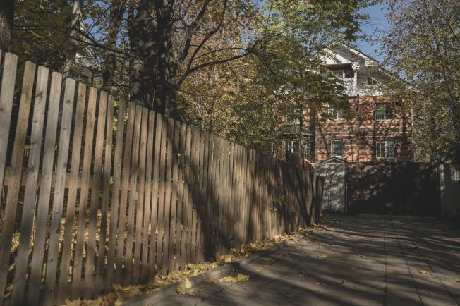
Пространство дома
Дом находится в аренде

Slide 7
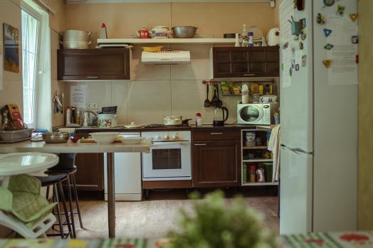
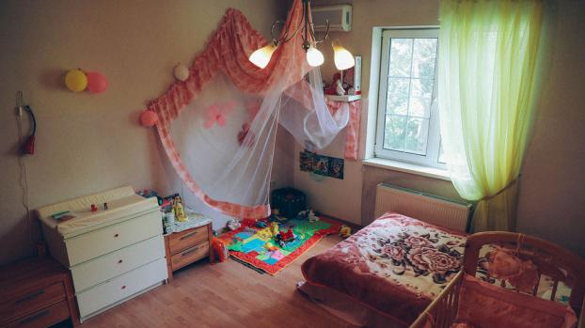
Пространство дома
Имеется кухня, гостиная, кабинет администратора, 4 отдельных комнаты и 1 на две семьи, склады

Slide 8
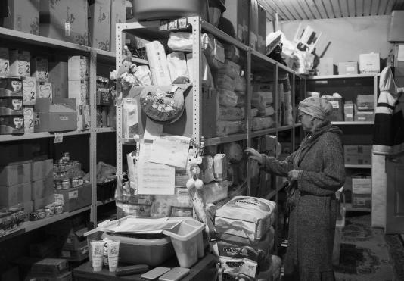
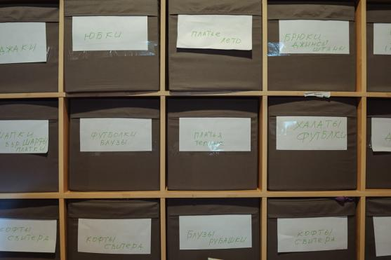
Пространство дома
Важно наличие складов для оперативного оказания помощи

Slide 9
Сотрудники проекта
Координатор проекта - общая организация и координация работы в приюте, взаимодействие с внешними организациями; составление индивидуального плана реабилитации и работа по нему; отчетность
Психолог - индивидуальные консультации и групповые занятия, направленные на улучшение детско-родительских взаимоотношений
Юрист - оформление документов, поездки в суд при необходимости, индивидуальные консультации
Администраторы - организация хозяйственно-бытовой жизни приюта, решение конфликтов, помощь в присмотре за детьми, заселение в приют
Волонтеры - вещевая и транспортная помощь, мастер-классы и семинары для мам

Slide 10
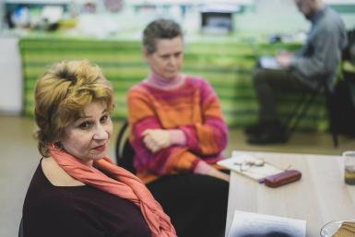
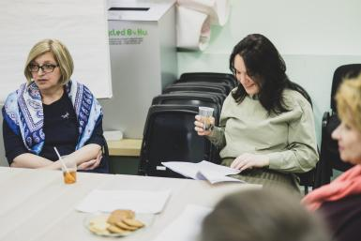
Обучение сотрудников проекта
В течение года проводятся тренинги по профилактике эмоционального выгорания
Сотрудники проекта в сложной ситуации могут получить супервизию и интервизию
Раз в три месяца проходят обязательные встречи сотрудников проекта (координатор, психолог, администраторы)

Slide 11
Документы сотрудников
Координатор проекта – отчеты по проекту, отчеты о расходовании денежных средств, журнал собраний, личные дела, журнал встреч с координатором, нужды проекта, аналитический отчет о работе с клиентками
Психолог - журнал индивидуальных консультаций и групповых занятий, диагностика
Юрист - журнал индивидуальных консультаций
Администраторы - журналы прихода – расхода, журнал мастер-классов, журнал передачи смены, журнал записи к врачам, нужды проекта, личные дела
Договоры с организациями: медицинские учреждения, аптека, аренда дома, интернет

Slide 12
Личное дело семей
Копии документов (паспорт, свидетельство о рождении, медицинский полис, медицинские документы и другие)
Заявление о приеме в ТД
Согласие на обработку персональных данных
Обязательство о неразглашении конфиденциальной информации и адреса
Правила проживания
Договор безвозмездного оказания услуг
Планы по выходу из сложной жизненной ситуации
Опись комнаты. Выдача со склада «Теплого дома»
Журналы индивидуальной психологической и юридической работы
Журнал проведения консилиумов, журнал работы с координатором
Заявления на материальную помощь, отсутствие и прочее
Журнал медицинских услуг

Slide 13
Основные правила: запрещено
отказываться от исполнения дежурств
использовать матерные и оскорбительные слова и выражения
причинять физический вред себе, другим людям, детям, а также имуществу Центра
оставлять детей без присмотра
употреблять алкоголь и наркотические вещества
курить в помещениях Центра
брать чужие вещи без разрешения
отказываться от сотрудничества по разработке и реализации индивидуального плана выхода из кризиса
Существуют санкции за нарушение правил!

Slide 14
Санкции за нарушения правил
Устное замечание – выносит администратор
Письменное замечание – чаще всего выносит администратор
- при однократном нарушении правила
- при наличии трех устных замечаний
Предупреждение – выносит только координатор
- при однократном нарушении правила
- при наличии трех письменных замечаний
Выселение из центра в течение 7 календарных дней при наличии трех предупреждений
Немедленное выселение из Центра – в случае выявления фактов преднамеренной угрозы жизни и здоровью людей

Slide 15
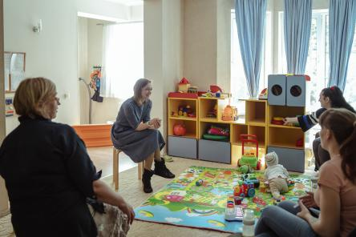
Мероприятия в доме
Общее собрание – понедельник
Групповое занятие с психологом – понедельник
Планерки с администратором – ежедневно вечером
Индивидуальные психологические консультации – понедельник, вторник, четверг
Индивидуальные юридические консультации – ежемесячно
Консилиум – раз в 1-3 месяца
Дежурства – ежедневно
Генеральная уборка – ежемесячно
Мастер-классы – раз в 2 месяца

Slide 16
Вовлечения клиенток в деятельность проекта
Вовлечение в процесс работы над планом по выходу из трудной жизненной ситуации (индивидуальное)
Еженедельные собрания и ежедневные вечерние планерки (групповое)
Интервью непосредственно перед фактическим выездом из «Теплого дома», когда все вопросы уже решены
Клиентки сами предлагают тему группового занятия с психологом или выбирают из предложенных
В разборе всей привезенной помощи обязательно участвуют клиентки
Все решения в проекте принимаются с участием клиенток. Это позволяет:
организации: быть прозрачной, выстраивать безопасную среду, не решать за клиентов, избегать конфликтов
благополучателям: участвовать в организации своей жизни, получать новый опыт взаимодействия, озвучивать свои потребности

Slide 17
Задачи общего собрания
Сделать деятельность проекта максимально открытой
Решить возможные конфликты и непонимания между клиентками или клиентками и сотрудниками
Сформировать список продуктов и нужд
Узнать у клиенток их актуальные потребности, мнения, настроения, мысли – обратная связь
Внести изменения в правила, режим дня, графики дежурств. И договориться об изменениях
Передать клиенткам ответственность за их жизнь и решения
Вовлечение клиенток в деятельность проекта

Slide 18
Изменения в деятельности
В результате вовлечения клиенток в совместное решение трудностей внесли изменения в деятельность. Это позволило уменьшить контроль со стороны сотрудников центра, упростить некоторые процессы, а также увеличить самостоятельность и ответственность клиенток
Было | Стало
Дежурство, предполагающее присмотр за детьми друг друга (дежурная няня) Много претензий друг к другу по поводу качества присмотра | Этот вид дежурства отменен При необходимости за детьми присматривает администратор с функциями няни Редко – присмотр за детьми друг друга
График дежурства в виде таблицы Постоянные пропуски дежурств, много конфликтов между подопечными, постоянное привлечение сотрудников для решения | К графику дежурства добавились карточки передачи смены Дежурства принимаются и передаются самостоятельно. Привлечение сотрудников очень редкое
Средства на покупку скоропортящихся продуктов у администратора Непонимание бюджета, перерасход средств, отсутствие необходимых продуктов для приготовления еды | Деньги выдаются подопечным раз в неделю Формируют список продуктов самостоятельно и закупают продукты исходя из меню на неделю
Почти всем проживающим не подходило время завтрака Перестали готовить завтрак, не всех это устраивало | Изменили время завтрака в режиме дня. После изменения состава проживающих вернули на место

Slide 19
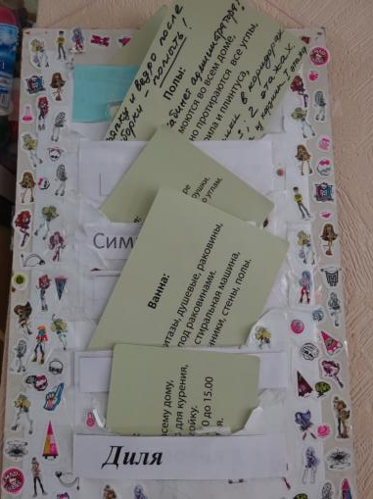
Графики для семей
Режим дня
График дежурств (кухня, полы, ванная, зал, мусор двор)
График стирки
График прогулок
График мытья детских игрушек
График покупки продуктов

Slide 20
Необходимые для проекта ресурсы
Собственные:
Специалисты, обладающие специальными знаниями и навыками
Волонтеры
Арендованный дом, интернет, телефон
Материальное обеспечение продуктами, одеждой, игрушками, предметами гигиены, лекарствами
Материальная помощь семьям
Внешние:
Медицинские организации (больницы, поликлиники) и аптека
Организации и волонтеры, оказывающие материальную помощь проекту (продукты, бытовая химия, «выпускная» корзина)
Партнерские отношения с опекой, КДН и полицией
Консультанты по грудному вскармливанию, переводчик, психиатр – в зависимости от ситуации женщины

Slide 21
Благополучатели – ресурсы проекта
Женщина без регистрации в М и МО | Возможность для регистрации для оформления пособий, оплата съемного жилья
Женщина без гражданства РФ | Взаимодействие с посольствами, покупка билетов
Женщина без полиса ОМС | Оплата медицинских услуг маме и ребенку
Женщина без документов | Восстановление документов, сопровождение юристом
Женщина с ментальными нарушениями | Наличие психиатра
Женщина в состоянии ремиссии | Взаимодействие с группами АА
Ребенок или мама с особенностями здоровья | Наличие больницы и поликлиники, возможности приобретать лекарства
Женщина с плохим русским языком | Переводчик
Женщина, пострадавшая от насилия в прошлом | Психологическая работа с травмой
Женщина, заявившая об отказе в роддоме | Психологическая работа на привязанность

Slide 22
Обеспечение проекта «Теплый дом»
Пожертвования частных и юридических лиц, гранты:
Арендная плата, коммунальные платежи, зарплаты сотрудников пожертвования частных и юридических лиц, оплата интернета и телефона
Помощь от юридических организаций:
Медицинские услуги и лекарства для мам и детей, расходы на продукты питания (банк Абсолют, «Напитки из Черноголовки»), средства гигиены, бытовая химия
Волонтеры
Взрослая и детская одежда, специфичные нужды, мебель, транспортные расходы (в том числе стоимость билетов для отправки на родину), плата аренды первого месяца в съемном жилье, расходы на содержание дома (в том числе ремонт), продукты
Акции в гипермаркетах «Глобус»
Детское питание и бытовая химия
В формировании нужд и разборе привезенной помощи обязательно участвуют подопечные

Slide 23
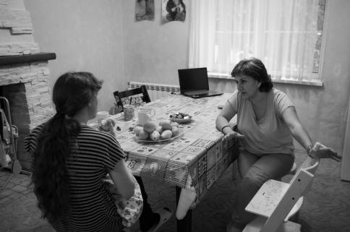
Технология работы со случаем на базе центра временного пребывания «Теплый дом»

Slide 24
Этапы технологии ведения случая: до приюта
Прием сигнала (роддом, личное обращение, другие организации)
Первичная работа с сигналом - анализ сигнала и принятие решения о необходимости встречи с семьей
Выезд в семью специалиста, установление контакта с семьей
Первичная оценка состояния и потребностей клиента
Составление отчета о первичном посещении
Принятие решения о ведении случая

Slide 25
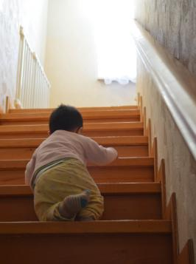
Этапы технологии ведения случая: в приюте
Заселение в приют /кризисный центр
Составление индивидуального плана работы
Работа по плану в период проживания
Регулярная оценка, мониторинг и пересмотр плана
Завершение случая

Slide 26
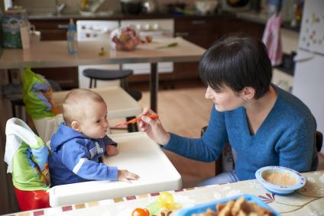
7. Заселение в приют /кризисный центр
Заселением в приют занимается администратор
Подготовка комнаты для новой семьи
Обеспечение мамы и ребенка всем необходимым
Создание личного дела клиентки:
подписание пакета документов
копии и сканы личных документов

Slide 27
Заселение в приют /кризисный центр
Противопоставление себя другим
Конфликты с другими проживающими
Нарушение правил
Трудности в адаптации
Подозрение на УО и другие особенности клиенток
Причина: чувство небезопасности, прошлый опыт, отсутствие в жизни клиенток помощи «просто так»
Помогает:
дать время, не трогать несколько дней
объяснять правила
относится с уважением и поддержкой
создавать безопасную среду в приюте /кризисном центре
обеспечить всем необходимым

Slide 28
8. Составление индивидуального плана работы
При составлении плана обсуждаются цель, сложная жизненная ситуация клиентки и пути выхода из нее
Цель плана чаще всего «распадается» на два аспекта:
восстановление социального статуса семьи
развитие детско-родительских отношений, минимизация рисков для ребенка
Составляется совместно с клиенткой с акцентом на его собственные силы, его ресурсы и инициативу
Составляется максимально подробно. Важные вопросы плана ЧТО? КАК? СКОЛЬКО? КОГДА? Мы дробим на маленькие цели, чтобы человек сказал, что он может сделать что-то с вероятностью 99%
Важно, чтобы клиентки почувствовали свою роль, ответственность в составлении и завершении плана

Slide 29
Составление индивидуального плана работы
Задачи | Что и как нужно сделать клиенту | Что и как нужно сделать специалисту | Сроки
1. Улучшение материального положения
2. Улучшение жилищно-бытовых условий
3. Решение юридических вопросов
4. Улучшение физического и душевного состояния родителя
5. Улучшение физического и душевного состояния ребенка
6. Работа по выстраиванию безопасных отношений, в т.ч. работа с социальным окружением

Slide 30
Составление индивидуального плана работы
Формальный план (план составляется через 2 недели проживания)
Причина: мало информации, недоверие к сотрудникам, что-то скрывается
Помогает: в любом случае составить план, чтобы вернуть клиентку в актуальную ситуацию, передать ответственность за жизнь, обозначить границы, начать работать на выход. План важен для последующей оценки
Невозможно составить план
Причина: чаще всего – это не «наш» клиент
Помогает: поддерживать по месту проживания, активизировать социальное окружение; активно работать на выход
Иногда плана просто нет
Причина: короткий срок проживания, языковой барьер
Помогает: фиксация задач в работе (аналитический отчет о работе с каждой клиенткой)

Slide 31
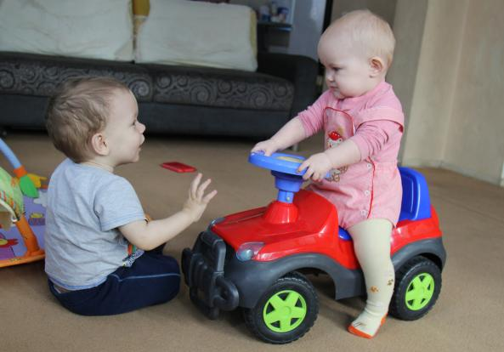
Почему клиентка не движется по плану?

Slide 32
9. Работа по плану (трудности)
План составлен, но не выполняется или резко меняется
Причина: изменилась ситуация или открылись новые подробности жизни подопечной
Помогает: создавать безопасную среду и быть благодарными за доверие, обучать навыкам планирования
Сопротивление плану
Причина: план обозначен слишком большими задачами, при составлении не учли мнение клиентки; у клиентки другая актуальная потребность, отсутствуют ресурсы
Помогает:
ставить небольшие, достижимые задачи
двигаться маленькими шагами
учитывать и признавать картину мира клиентки

Slide 33
Период проживания (трудности)
Языковой барьер
Помогает: волонтер-переводчик, перевод правил и основных документов, онлайн-приложения для перевода
Индивидуальные особенности клиенток
Помогает: уважение, любопытство к другому человеку, выстроенные границы и соблюдение правил
Необходимость соблюдения большого количества правил
Помогает: объяснение смысла правил, разумность правил; соблюдение баланса «как дома, но не дома»; не допускать подавления воли своими правилами, быть гибкими
Работа с пережитым насилием
Помогает: работа с травмой и психологическими последствиями травмы; с осторожностью использовать термин «созависимость»

Slide 34
Период проживания (трудности)
Отношения между сотрудниками
Помогает:
здоровая, открытая среда, информационная открытость между сотрудниками
отсутствие особых отношений с клиентками
регулярные супервизии, встречи, совместные принятия решений
Накопление вещей
Помогает: контроль за выдачей вещей; понимание важности накопления вещей для клиентки, работа с ресурсами
Работа с социальным окружением клиентки
Помогает: включаться только по запросу клиентки

Slide 35
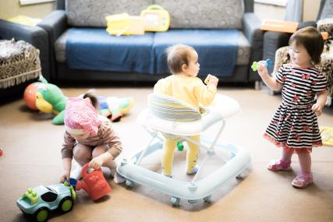
10. Оценка, мониторинг, пересмотр плана
Невозможно составить новый план и невозможно «выпустить» клиентку
Причина: исчерпаны все варианты помощи, требуются дополнительные ресурсы
Помогает: :
признать собственное бессилие
собрать консилиум
Виды консилиумов:
Расширенный - узкий
С клиентом - без клиента
Плановый - экстренный
Очный – дистанционный
В привычном месте (приют) – в новом месте (офис)

Slide 36
Задачи консилиума
Наладить межведомственное взаимодействие
Собрать мнения специалистов и клиентки
Составить план и назначить ответственных
Скоординировать наши действия в интересах клиентки и решения ее проблем
Понять возможные стратегические шаги
Увидеть наши ошибки
Найти выход из «тупиковой» ситуации
Подержать клиентку и дать ей увидеть новые пути
Принять кардинальные решения (закрытие случая, отказ в помощи, изменение объемов и сроков помощи)
Важно: слышать и уважать клиентку, предоставить возможность высказаться, принимать собственные решения, говорить «нет»

Slide 37
11. Завершение случая
Критерии закрытия случая:
цели достигнуты
клиентка не сотрудничает, или отказывается от услуг
из-за нарушений правил невозможно помогать на базе «Теплого дома»
выявлены факты, свидетельствующие о наличии ситуаций, опасных для жизни и здоровья детей
Варианты помощи при выпуске:
покупка билетов до места постоянного проживания
помощь в оплате первого месяца съемного жилья
помощь в переезде, вещевая помощь и др.
«посылки» - средства детской гигиены и питание
выпускная корзина от партнеров
Составление плана действий после выхода (опционально)
Сопровождение после выпуска (опционально)
Разговор о контрацепции

Slide 38
Разговор о контрацепции
Обсуждение плана действий после выхода
Обсуждение будущего состава семьи (как изменится ситуация с новыми детьми: ухудшится, улучшится, не изменится)
Повышение осознанности к появлению детей
Обсуждение физической безопасности, медицинских аспектов, возможности сказать «нет»
Тема контрацепции связана с собственной безопасностью и пережитым опытом насилия

Slide 39
Завершение случая
Усиление или появление конфликтов перед выездом
Причина: усиление тревожности, конфликт, как способ разорвать отношения
Помогает: озвучивание проблемы клиентке; ограничение помощи
Не решены медицинские, юридические и другие проблемы внутри приюта
Причина: досрочный выезд из-за нарушения правил, невыносимо тяжело выполнять правила
Помогает: составление плана действий, сопровождение после выезда

Slide 40
Завершение случая
Совместный выезд клиенток, конфликты между ними вплоть до разъезда
Причина: сложности в выстраивании коммуникаций
Помогает: помочь договориться о сложностях, бытовых вещах перед выездом; быть открытыми для обсуждения сложностей после выезда
Случаи, связанные с небезопасностью для детей
Причина: особенности детско-родительских отношений, невозможность изменений
Помогает: оценка рисков, привлечение компетентных органов

Slide 41
Варианты выхода из «Теплого дома»
Из 123 семей: выехавших из «Теплого дома»:
вернулись на родину (регионы РФ и другие страны) – 38
снимают жилье – 36
воссоединились с родственниками /социальным окружением – 17
выехали в другой приют – 12
купили жилье на мат. капитал – 5
работают с проживанием – 4
вернулись в свое жилье – 4
уехали досрочно, нет информации – 4
получили жилье, положенное от государства – 3

Slide 42
Важные моменты в работе
Не давить, не торопить к выходу из приюта
Не торопить с выходом на работу, дать время для формирования привязанности
Помогать построить реальную картину жизни, обсуждать заведомо невозможные варианты решений
Оценивать с клиентом риски и трудности, которые могут возникнуть после выхода
Решить медицинские, юридические и др. проблемы внутри приюта
Не ждать и не требовать от клиентов результатов, которых хотим мы
Оставить возможность обращения за помощью в случае необходимости

Slide 43
Полезные ресурсы
Карта кризисных центров и приютов https://aistenok.org/projects/karta
Центр «Анна» https://anna-center.ru/
Всероссийский телефон доверия для женщин, пострадавших от домашнего насилия 8 (800) 7000 600
Центр «Сестры» https://sisters-help.ru/
Консорциум женских неправительственных объединений https://wcons.net/
ИНГО. Кризисный центр для женщин https://crisiscenter.ru/
Альтернатива насилию https://altdv.ru/programs/

Slide 44
Юлия Курчанова, психолог-супервизор проекта «Теплый дом» WhatsApp 8(910) 498 57 42 E-mail: ulushka-rk@ya.ru Лена Андреева, координатор проекта «Теплый дом» 8(915) 445-86-01 E-mail: careser@mail.ru Армина Нерсесян, психолог проекта «Теплый дом» 8(985) 442 1977 E-mail: arminan@yandex.ru

